Slide 1
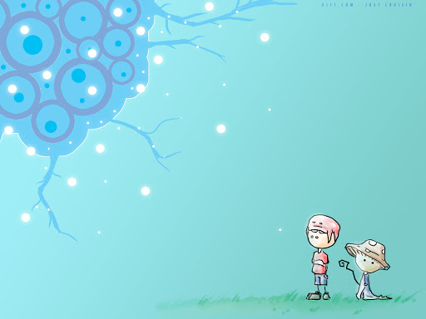
Chào mừng các con đến với tiết kể chuyện

Slide 2
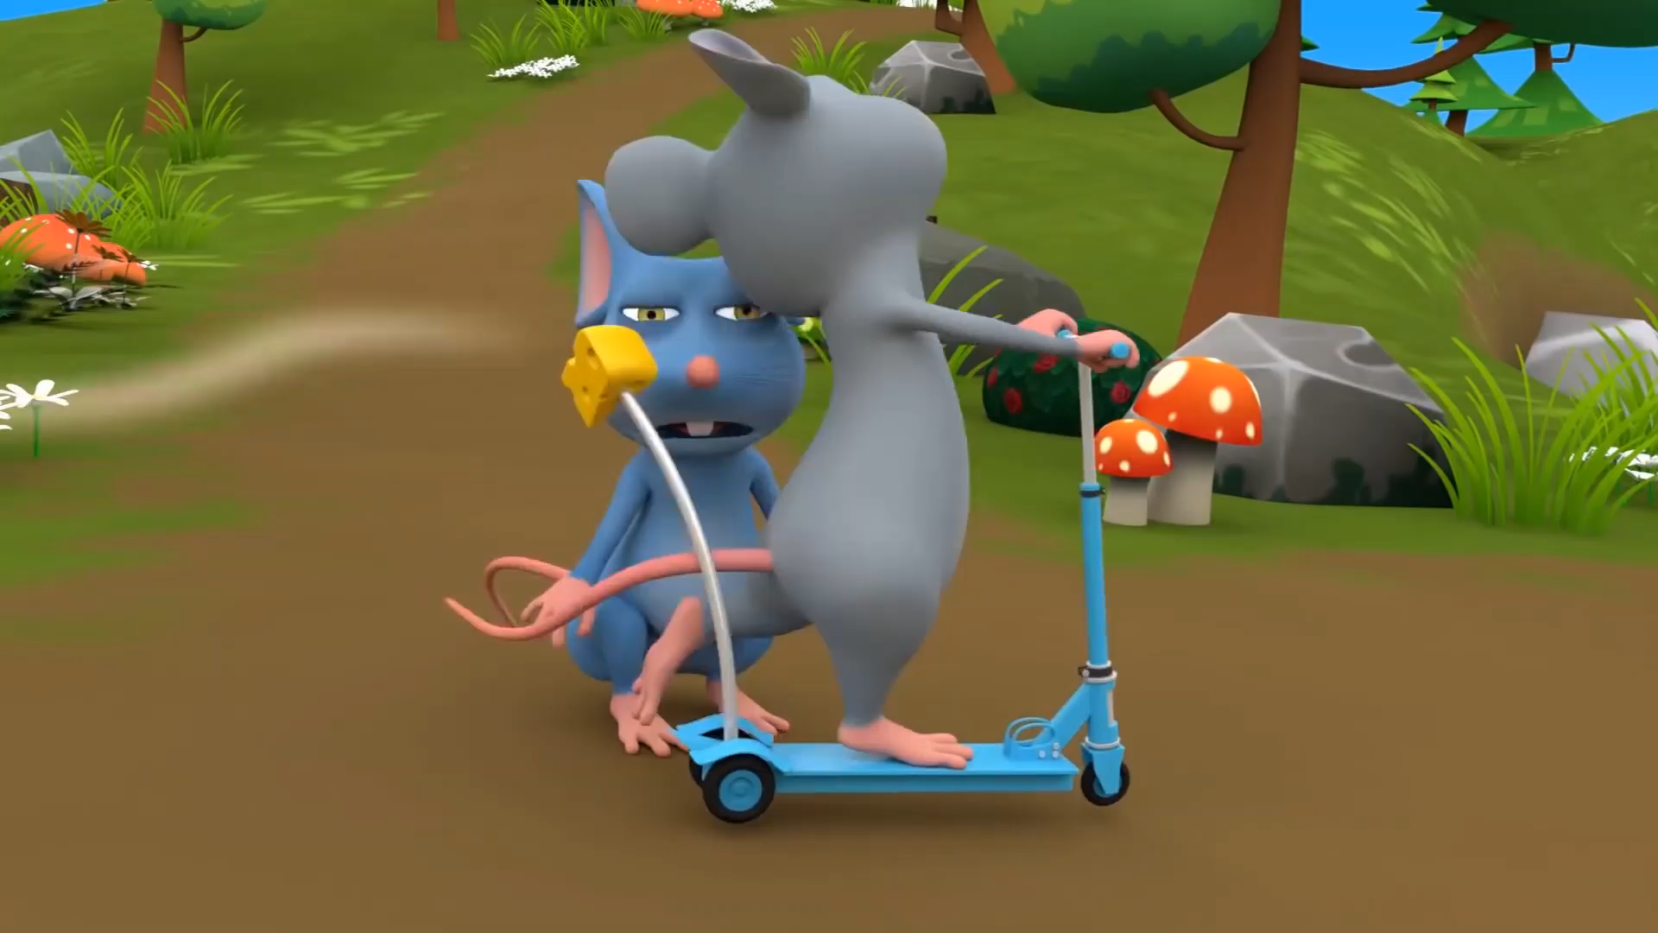
Khởi động

Slide 3
Nghe kể chuyện

Slide 4
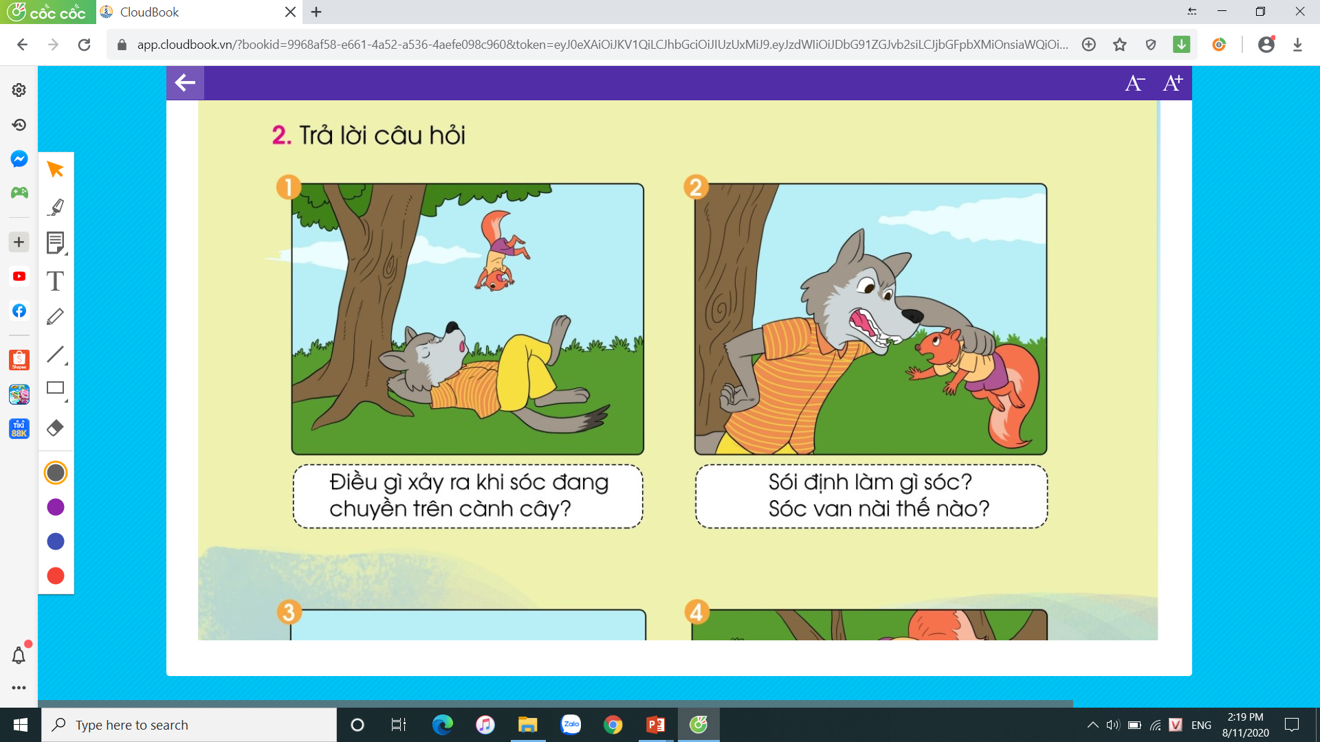

Slide 6
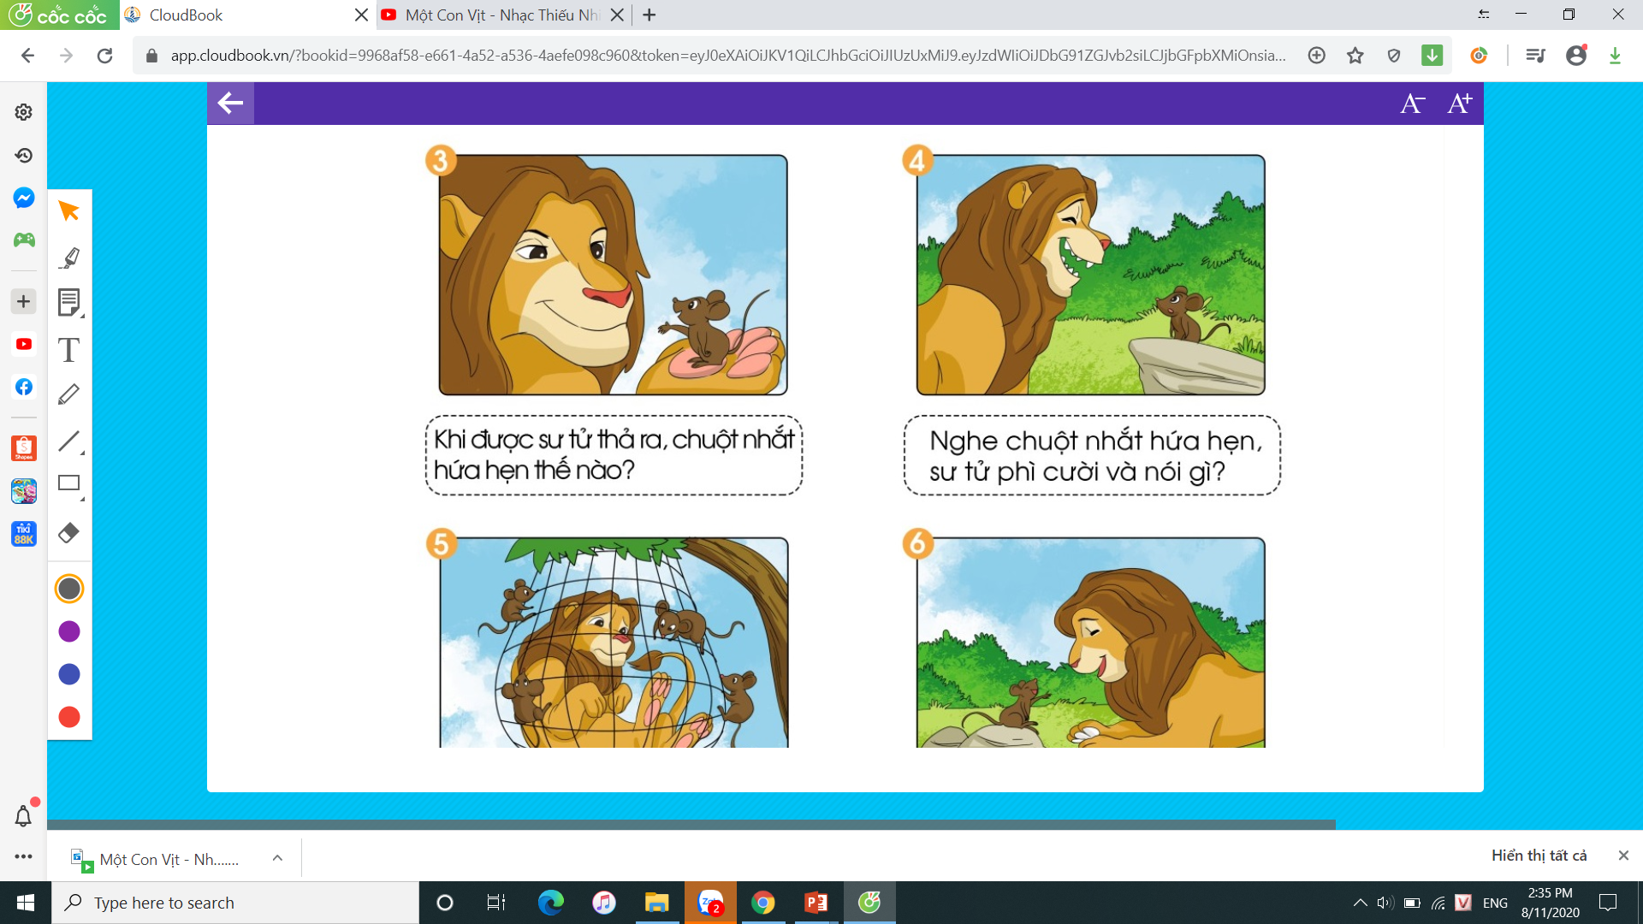

Slide 7


Slide 8
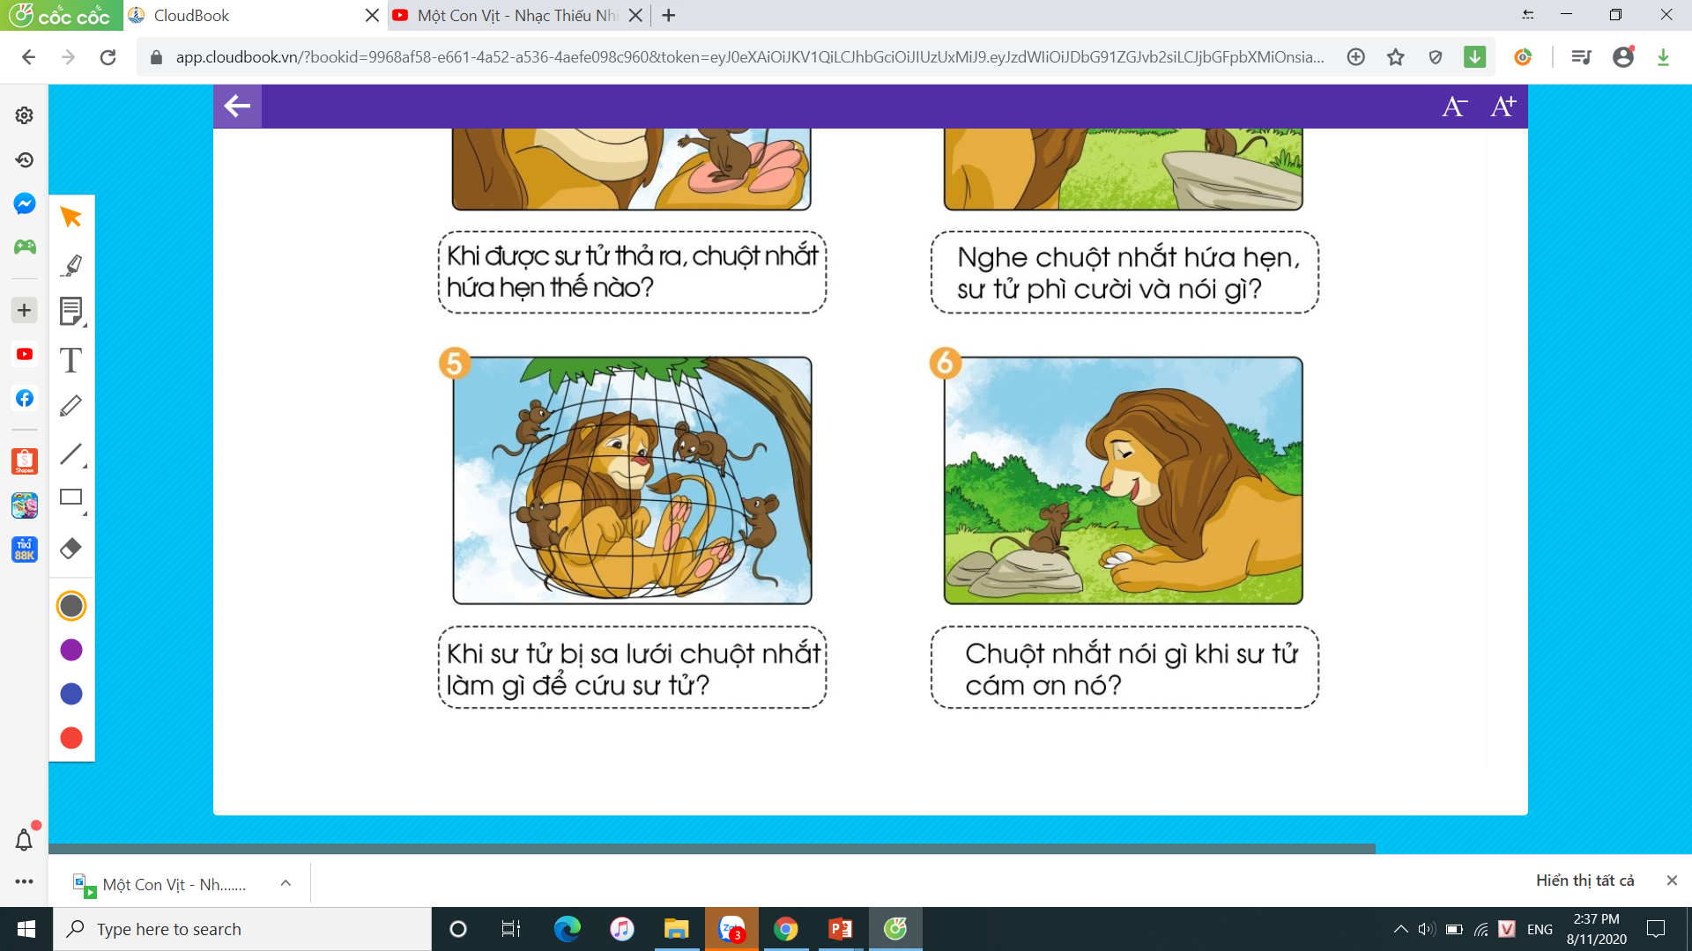

Slide 9
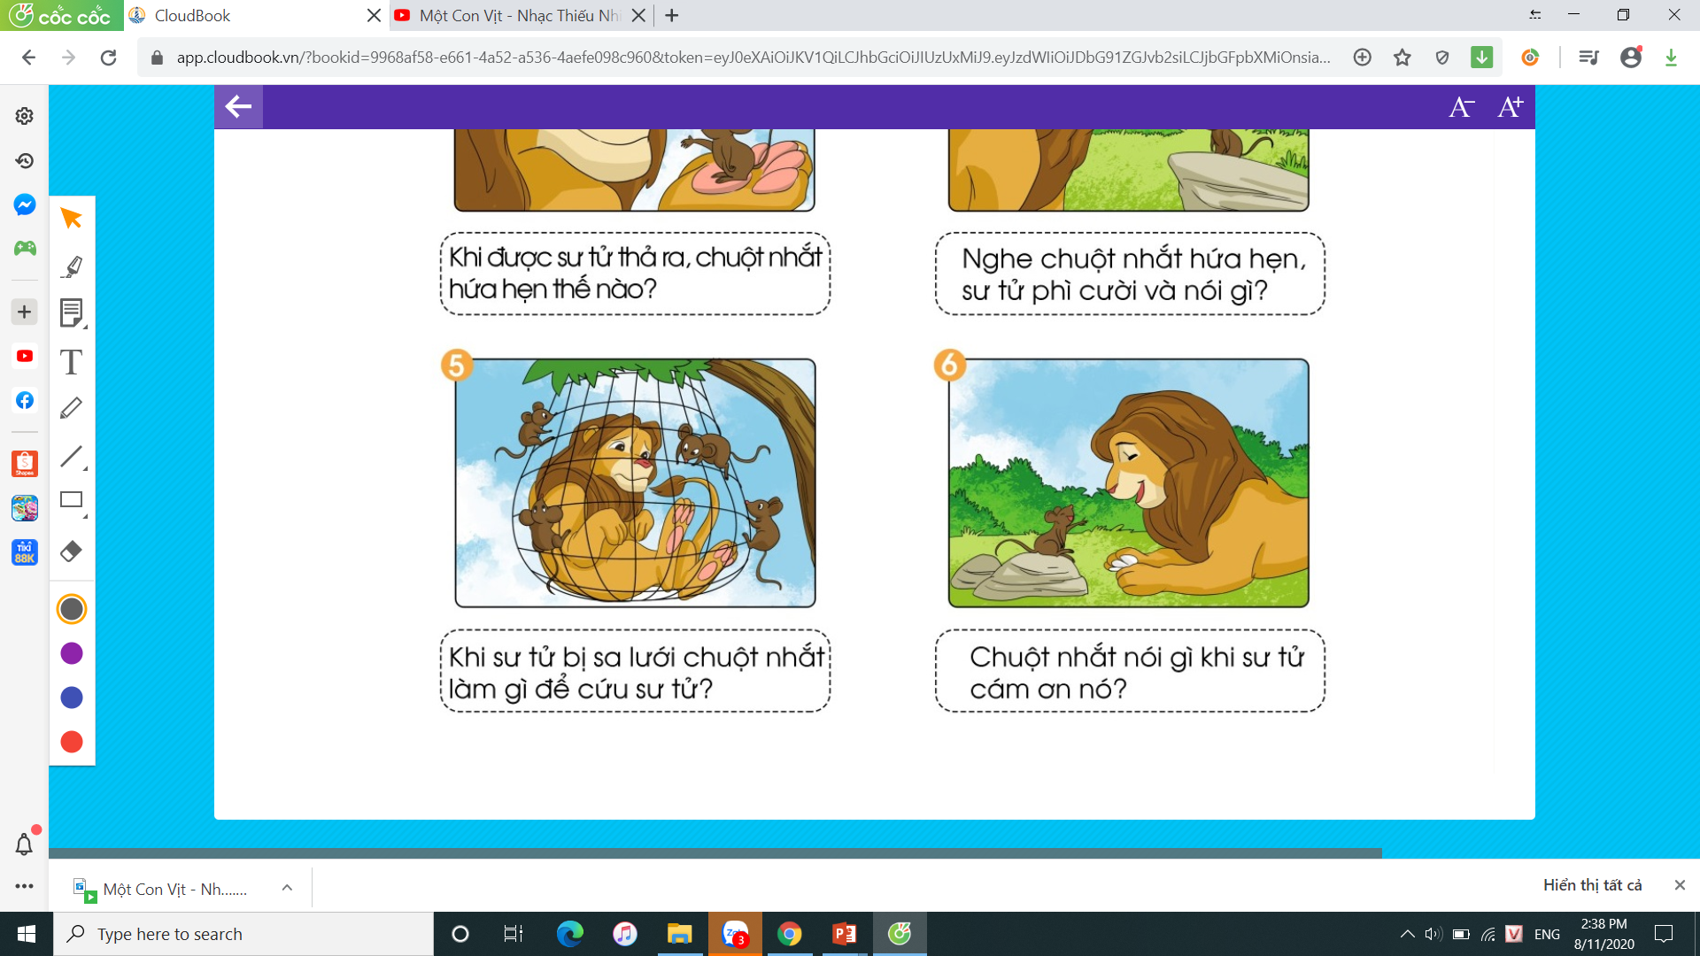

Slide 10
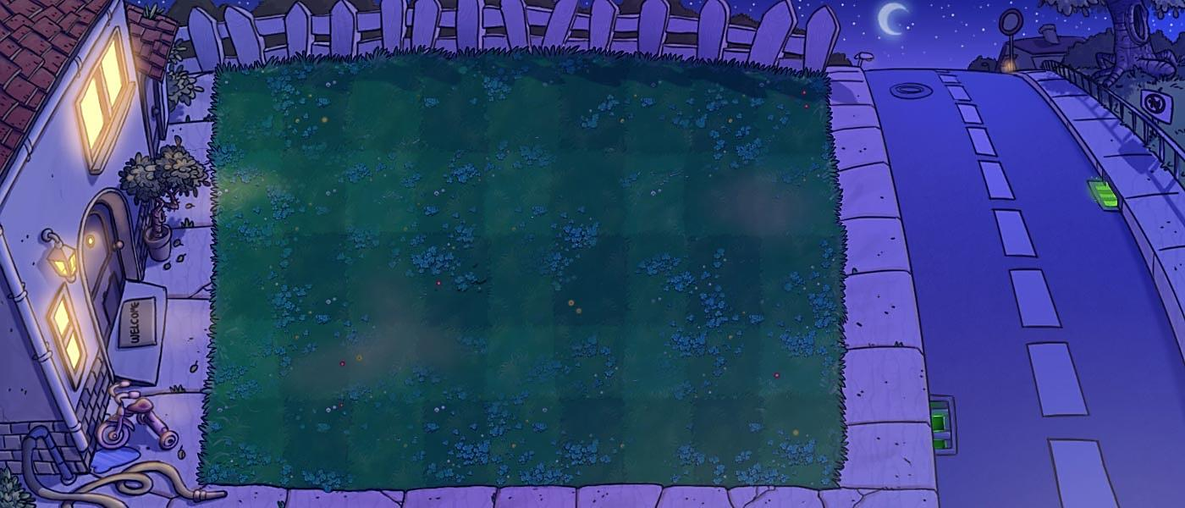


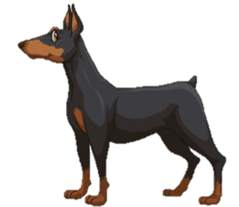


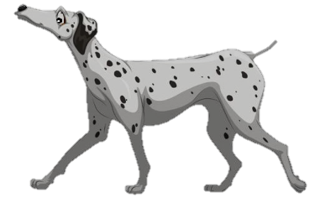




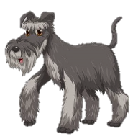


GIẢI CỨU
THÚ CƯNG

Slide 11
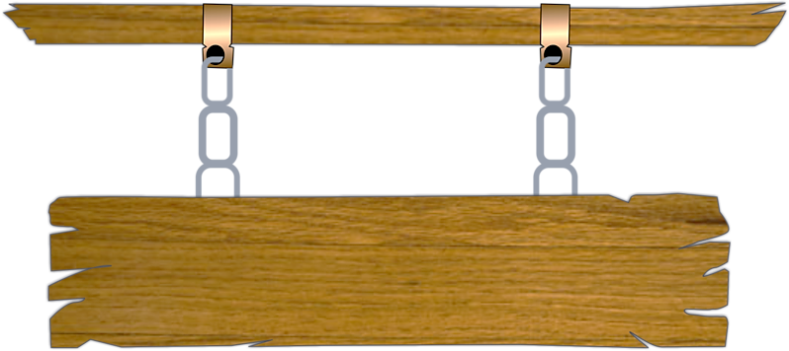


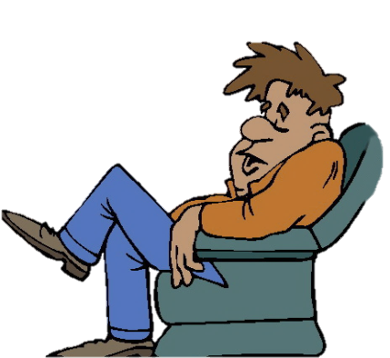



Các chú cún đã bị bắt cóc và bị nhốt
trong những chiếc chuồng. Trong lúc kẻ xấu đang say ngủ, hãy cố gắng trả lời đúng
các câu hỏi và giúp các chú cún trốn thoát.

Slide 12
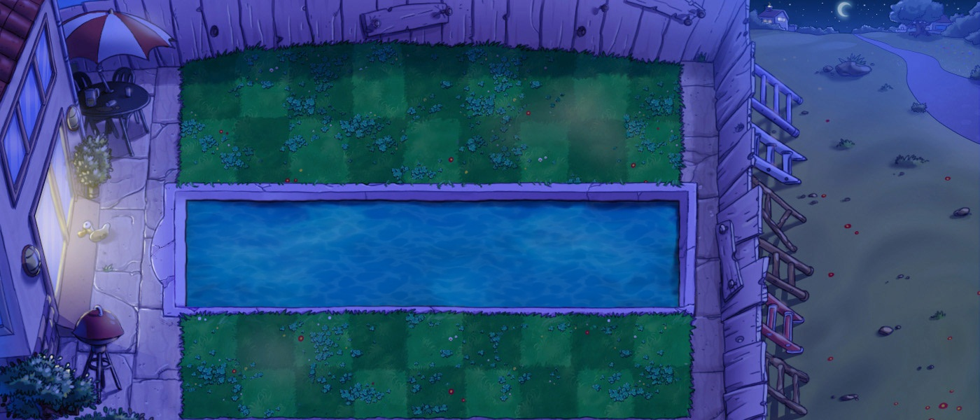



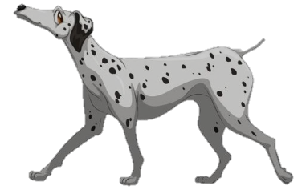
1
2
3
4
6
5

Slide 13
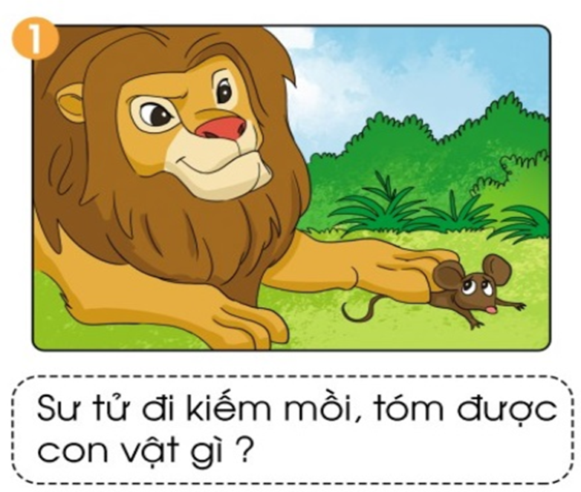


Slide 14
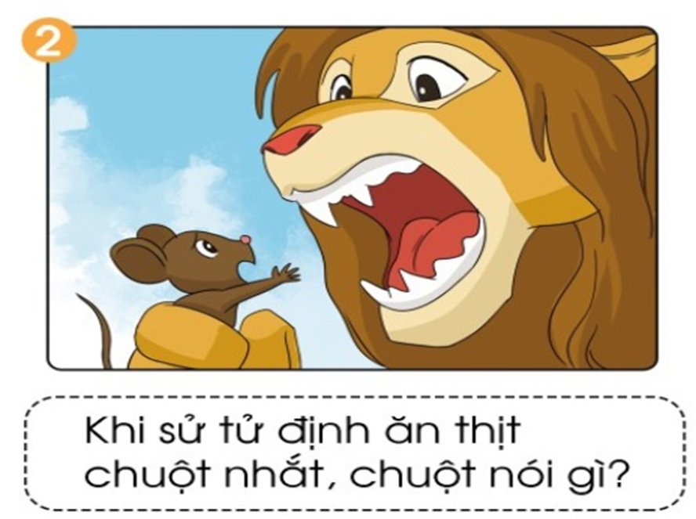

Slide 15
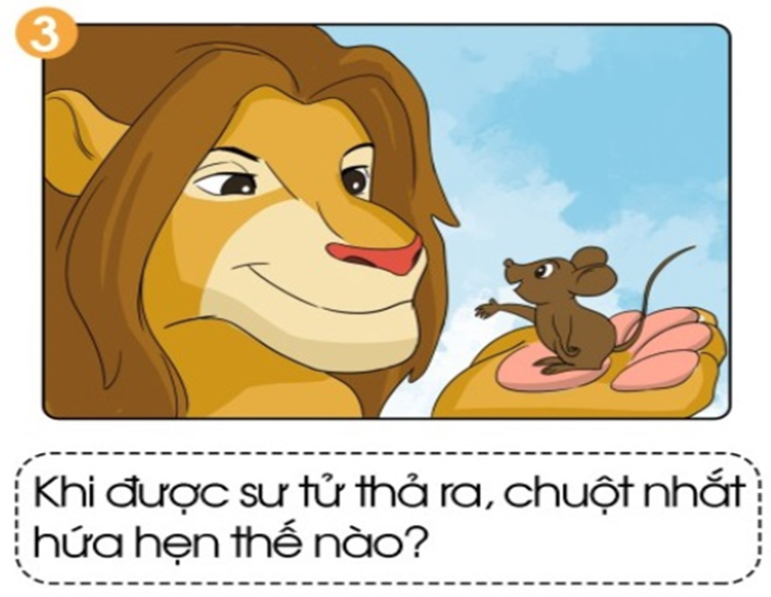

Slide 16


Slide 17


Slide 19



Nghe kể lại

Slide 22


